Slide 1
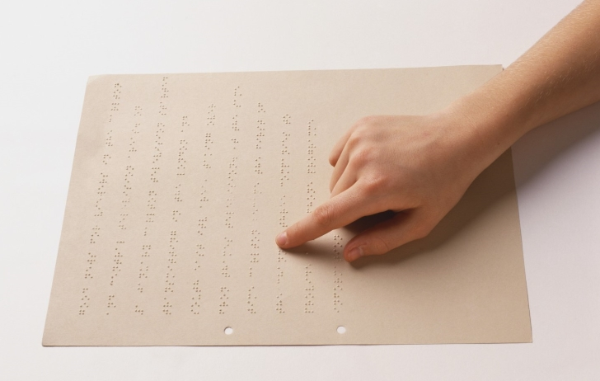

세션번호 : 세션 4
ㅈ
ㅓ
ㅁ
자
점 자
[ 종합설계 설계서 ]
점자 학습 및
번역 어플리케이션
Braille learning and translation
applications
지도교수 : 공기석교수님
2012150036 전민식
2012154027 신민구
2012150006 김다훈
종합설계 설계서

Slide 2
01 종 합 설 계 개 요
INDEX
02 관 련 연 구 및 사 례
03 시 스 템 수 행 시 나 리 오
04 시 스 템 구 성 도
05 시 스 템 모 듈 상 세 설 계
06 개 발 환 경 및 개 발 방 법
07 데 모 환 경 설 계
08 업 무 분 담
09 종 합 설 계 수 행 일 정
10 필 요 기 술 및 참 고 문 헌
1
종합설계 설계서

Slide 3

개 요
사 례
시나리오
구성도
모듈설계
개발방법
데모설계
업무분담
수행일정
참고문헌
종합 설계 개요
1
지난발표에서의 지적사항
(제안서 지적사항)
사전조사를 통해 작품의 유용성을 확인해 볼 것
사전조사 필요. 장애인을 실제로 만나 FeedBack 필요.
1
2
지적사항에 대한 답변
사단법인 한국시각장애인연합회를 직접 방문하여 시각장애인을 만나 FeedBack을 받음.
실제 상담 결과 교수님의 말씀대로 시각장애인의 입장에선 실용성이 없다고 판단.
전문가와의 상담 결과, 비장애인의 경우 점자를 학습할 수 있는 환경이 매우 빈약하여 졸업연구의
대상을 시각장애인에서 비장애인으로 변경하면 유용성이 있을 것이라는 FeedBack을 받음.
3page(개요), 5~9page(수행 시나리오) 수정
1
2
3
2
종합설계 설계서

Slide 4
개 요
사 례
시나리오
구성도
모듈설계
개발방법
데모설계
업무분담
수행일정
참고문헌
종합 설계 개요
1
지난발표에서의 지적사항
(설계서 지적사항)
다른 팀과의 차별화해서 설계하고 구현해 볼 것/차별성 필요
번역이슈는 X/ 기준 app과의 차별화요소 제시 필요
1
2
지적사항에 대한 답변
1
번역기능 제거
학습 및 퀴즈기능 강화 및 세분화 ( 7p ~ 13p )
(학습자의 수준에 맞추어 난이도를 세분화해 숙련 수준에 맞는 학습 제공
또한 점자 규칙, 단어 등의 다양한 학습 방법 구비)
2
3
종합설계 설계서

Slide 5
개 요
사 례
시나리오
구성도
모듈설계
개발방법
데모설계
업무분담
수행일정
참고문헌
종합 설계 개요
1
지난발표에서의 지적사항
(설계서 2차재심 지적사항)
다음발표시까지 기본기능 구현해서 데모할 것
1
지적사항에 대한 답변
1
기본학습 기능, 역변역 기능 및 다수의 부가기능 데모예정
4
종합설계 설계서

Slide 6
개 요
사 례
시나리오
구성도
모듈설계
개발방법
데모설계
업무분담
수행일정
참고문헌
종합 설계 개요
1
지난발표에서의 지적사항
(프로토타입 지적사항)
점자입력 더 편하게 할 필요
1
지적사항에 대한 답변
1
기존 점자 입력 방식은 기본 터치만 가능 했었으나
드래그를 통해서도 입력 가능하게 구현 완료
2
후에 있을 최종 데모까지 심화학습, 퀴즈기능까지 구현 할 예정
5
종합설계 설계서

Slide 7
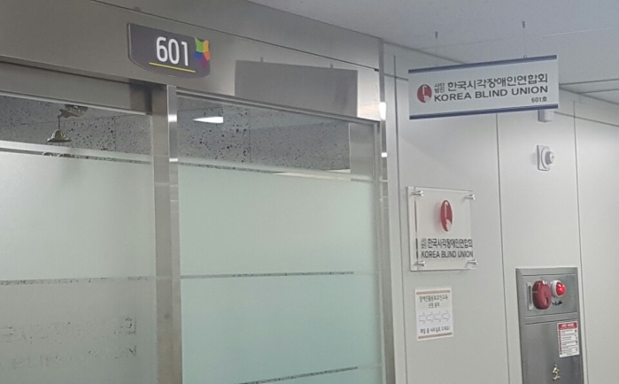
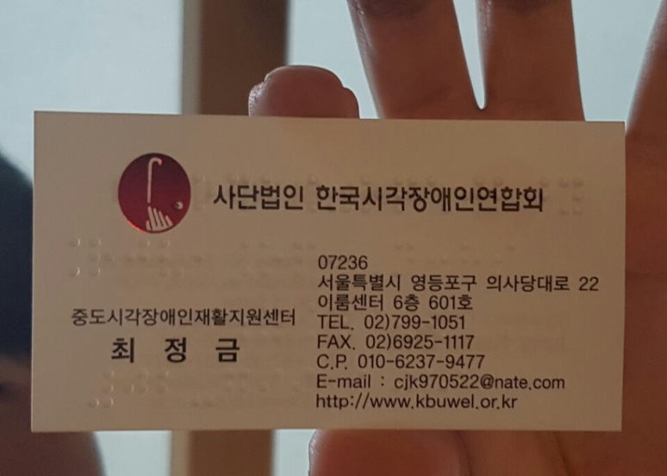
개 요
사 례
시나리오
구성도
모듈설계
개발방법
데모설계
업무분담
수행일정
참고문헌
종합 설계 개요
1
지적사항 근거자료
서울특별시 영등포구 의사당대로 22 이룸센터 6층 601호 ‘사단법인 한국시각장애인연합회’ 방문
시각장애인 ‘최정금’ 직원을 직접 만나 졸업작품의 방향성을 제시받음
1
2
< 시각장애인 협회 정문 >
< 시각장애인 직원 명함 >
6
종합설계 설계서

Slide 8
개 요
사 례
시나리오
구성도
모듈설계
개발방법
데모설계
업무분담
수행일정
참고문헌
종합 설계 개요
1
연구 개발 배경
1. 일반인이 점자를 배우기 위한 점자학습 환경이 매우 빈약
2. 후천적으로 시력을 잃은 대부분의 사람들의 경우 우울증, 자살기도 등의 증상을 보여 주변인의 도움 필요
3. 시각장애인들은 주변인의 도움 없이는 점자학습 의욕 부족
4. 시각장애인들을 교육하고 도와주는 사람들은 점자에 관한 지식이 필요
연구 개발 목표
1. 일반인들도 어플리케이션으로 점자를 배울 수 있는 친근한 환경 조성
2. 한글 → 점자 / 점자 → 한글로 번역할 수 있어 점자들을 쉽게 학습
연구 개발 효과
1. 주변인들의 학습 및 도움으로 인해 후천적 시각장애인들의 사회복귀 소요시간 단축
2. 많은 일반인들이 점자를 학습함으로써 시각장애인에 대한 편견 해소
7
종합설계 설계서

Slide 9
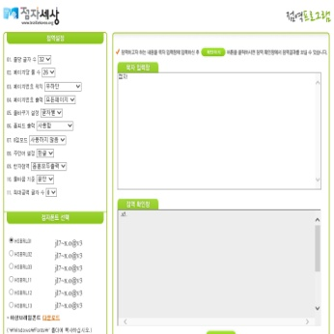


개 요
사 례
시나리오
구성도
모듈설계
개발방법
데모설계
업무분담
수행일정
참고문헌
관련 연구 및 사례
2
1
2
3
점역프로그램
모바일 소리책
점자 학습
키보드로 문자를 입력하면 그에
맞는 점자를 출력해주는 프로그램
음성으로 책, 잡지 등을 스마트폰
으로 이용할 수 있는 어플리케이션
한글 자모, 숫자, 영어를 학습
할 수 있는 어플리케이션
터치를 이용한 쉬운 점자 입력 방식
단어나 문장 완성시 음성출력 제공
각 문자마다 입력방법 음성출력 제공
다양한 형태의 학습방법과 퀴즈형식 제공
한글 입력시 해당 글자에 맞는 점자 출력
8
종합설계 설계서

Slide 10
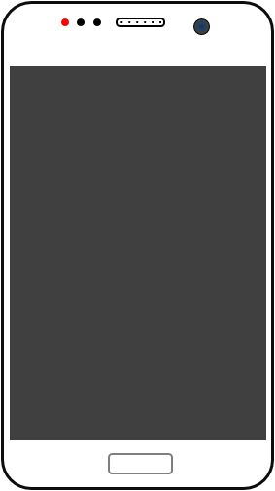

개 요
사 례
시나리오
구성도
모듈설계
개발방법
데모설계
업무분담
수행일정
참고문헌
시스템 수행 시나리오
3
1. 역번역
문자 입력
화면에 점자를 출력
1
사용자가 어플리케이션의 ‘역번역’ 옵션을 선택
사용자가 점자로 표현하고 싶은 문자를 입력
입력한 문자를 가지고 내부 데이터베이스에서 매칭되는 점자들을 반환
반환된 점자를 화면을 통해 사용자에게 전달
2
3
4
9
종합설계 설계서

Slide 11
개 요
사 례
시나리오
구성도
모듈설계
개발방법
데모설계
업무분담
수행일정
참고문헌
시스템 수행 시나리오
3
2-1. 기본학습
(따라 쓰기)
점자 따라쓰기
화면에 점자를 출력
1
사용자가 어플리케이션의 ‘학습’ 옵션을 선택
사용자가 ‘따라쓰기’ 옵션을 선택
사용자가 학습하고 싶은 문자 종류를 선택
화면에 나오는 글자에 대해 점자를 따라서 입력
2
3
4
10
종합설계 설계서

Slide 12
개 요
사 례
시나리오
구성도
모듈설계
개발방법
데모설계
업무분담
수행일정
참고문헌
시스템 수행 시나리오
3
2-2. 기본학습
(점자표 보기)
점자표 확인
화면에 점자표를 출력
1
사용자가 어플리케이션의 ‘학습’ 옵션을 선택
사용자가 ‘점자표’ 옵션을 선택
사용자가 보고 싶은 글자의 종류를 선택
글자에 해당하는 점자표를 화면을 통해 출력
2
3
4
11
종합설계 설계서

Slide 13
개 요
사 례
시나리오
구성도
모듈설계
개발방법
데모설계
업무분담
수행일정
참고문헌
시스템 수행 시나리오
3
3-1. 심화학습
(점자규칙)
점자규칙 확인
화면에 점자규칙을 출력
1
사용자가 어플리케이션의 ‘심화학습’ 옵션을 선택
사용자가 ‘점자규칙’ 옵션을 선택
보고싶은 규칙을 선택
점자규칙에 해당하는 내용들을 화면을 통해 출력
2
3
4
12
종합설계 설계서

Slide 14
개 요
사 례
시나리오
구성도
모듈설계
개발방법
데모설계
업무분담
수행일정
참고문헌
시스템 수행 시나리오
3
즈
4-1. 퀴 즈
(글자 맞추기)
알맞은 글자를 선택
임의의 단어문제 출력
1
사용자가 어플리케이션의 ‘퀴즈’ 옵션을 선택
사용자가 ‘글자맞추기’ 옵션을 선택
임의의 글자가 화면에 출력
사용자는 문제에 맞는 답을 선택
정답여부를 사용자에게 알려줌
2
3
4
5
13
종합설계 설계서

Slide 15
개 요
사 례
시나리오
구성도
모듈설계
개발방법
데모설계
업무분담
수행일정
참고문헌
시스템 수행 시나리오
3
즈
4-2. 퀴 즈
(단어 맞추기)
알맞은 단어를 선택
임의의 단어문제 출력
1
사용자가 어플리케이션의 ‘퀴즈’ 옵션을 선택
사용자가 ‘단어풀기’ 옵션을 선택
임의의 단어문제가 화면을 통해 출력
사용자는 문제에 맞는 답을 선택
정답여부를 사용자에게 알려줌
2
3
4
5
14
종합설계 설계서

Slide 16
개 요
사 례
시나리오
구성도
모듈설계
개발방법
데모설계
업무분담
수행일정
참고문헌
시스템 수행 시나리오
3
즈
4-3. 퀴 즈
(규칙 맞추기)
정답에 해당되는 답 선택
임의의 규칙문제 출력
1
사용자가 어플리케이션의 ‘퀴즈’ 옵션을 선택
사용자가 ‘규칙맞추기’ 옵션을 선택
임의의 규칙문제가 화면을 통해 출력
사용자는 문제에 맞는 답을 선택
정답여부를 사용자에게 알려줌
2
3
4
5
15
종합설계 설계서

Slide 17



개 요
사 례
시나리오
구성도
모듈설계
개발방법
데모설계
업무분담
수행일정
참고문헌
시스템 구성도
4
TTS
음성 출력
기본학습
심화학습
역변역
퀴 즈
16
종합설계 설계서

Slide 18

개 요
사 례
시나리오
구성도
모듈설계
개발방법
데모설계
업무분담
수행일정
참고문헌
시스템 모듈 상세 설계
5
유스케이스 다이어그램
SYSTEM
역변역 기능
<include>
<extends>
문자분해
기본학습 기능
DB 탐색
심화학습 기능
Actor
<include>
퀴즈 기능
<include>
17
종합설계 설계서

Slide 19
개 요
사 례
시나리오
구성도
모듈설계
개발방법
데모설계
업무분담
수행일정
참고문헌
시스템 모듈 상세 설계
5
점자 DB
기 능
문자를 구성하는 자음, 모음, 숫자, 알파벳 등과
그에 대응하는 점자를 테이블에 저장
안드로이드 내부에서 지원하는 MySQL 문법을 사용해 구축
1
2
다루는 정보
인덱스, 문자 구성 요소(숫자 6자리, 12자리) 및 문자 구분 숫자
문자 구분 : 문자 구성 요소의 역할(초성, 중성, 종성 등)
1
2
18
종합설계 설계서

Slide 20
개 요
사 례
시나리오
구성도
모듈설계
개발방법
데모설계
업무분담
수행일정
참고문헌
시스템 모듈 상세 설계
5
점자 DB
id | keyword | Point | flag
0 | “ㄱ” | “000100” | 1
1 | “ㄱ” | “100000” | 3
2 | “ㄴ” | “100100” | 1
Id : 기본키로 쓰일 index. 자동으로 1씩 증가
Keyword : 문자의 구성 요소
Point : 해당하는 점자. 6점을 모두 0과 1로 표현
Flag : 문자 구분 숫자. 숫자에 따라 쓰임이 다름
예) 1 – 자음(초성) / 2 – 모음 / 3 – 자음(종성) 등
19
종합설계 설계서

Slide 21
개 요
사 례
시나리오
구성도
모듈설계
개발방법
데모설계
업무분담
수행일정
참고문헌
시스템 모듈 상세 설계
5
역변역
기 능
문자 또는 문자열을 입력하면 그에 맞는 점자를 출력
한글이면 한 글자에 구성된 자음, 모음을 분리하여 출력
1
2
다루는 정보
EditText의 문자열 정보를 읽어와 점자로 역변역
EditText의 결과로 나온 값을 Image로 변환
1
2
20
종합설계 설계서

Slide 22
개 요
사 례
시나리오
구성도
모듈설계
개발방법
데모설계
업무분담
수행일정
참고문헌
시스템 모듈 상세 설계
5
완성형 문자 분리 방법
하나의 완성형 글자는 유니코드를 지니고 있음
유니코드에 특정 공식을 적용하는 것으로 구성요소를 합성 및 분리 가능
▶ ((((문자 – 0xAC00) – (문자 – 0xAC00) % 28 ) ) / 28 ) / 21 = 초성
1
2
고려 사항
같은 문자도 초성/중성/종성 등에 따라 점자 표현 방법이 다름
쓰임새 별로 점자를 구분하기 위해 테이블의 flag를 참조
1
2
21
종합설계 설계서

Slide 23
개 요
사 례
시나리오
구성도
모듈설계
개발방법
데모설계
업무분담
수행일정
참고문헌
시스템 모듈 상세 설계
5
기본학습
기 능
자음, 모음, 숫자, 알파벳 등에 대응되는 점자를 표로 보여줌
문자 구성 요소를 화면에 띄우고 사용자가 따라서 입력
점역 교정사 문제를 화면에 보여줌
1
2
2
다루는 정보
ImageButton의 정보를 읽어와 숫자 6자리로 바꾸어 사용
ImageView를 옵션에 맞게 출력
1
2
22
종합설계 설계서

Slide 24
개 요
사 례
시나리오
구성도
모듈설계
개발방법
데모설계
업무분담
수행일정
참고문헌
시스템 모듈 상세 설계
5
심화학습
기 능
점자규칙을 보기 쉽게 사용자에게 보여줌
점자문헌을 점자로 사용자에게 보여줌
1
2
다루는 정보
Spinner와 Button을 이용하여 다양한 옵션을 선택
1
23
종합설계 설계서

Slide 25
개 요
사 례
시나리오
구성도
모듈설계
개발방법
데모설계
업무분담
수행일정
참고문헌
시스템 모듈 상세 설계
5
퀴 즈
기 능
문자 구성 요소가 랜덤으로 하나가 화면에 출력
▶ 제한 시간 내에 맞는 점자를 직접 입력
정확하게 입력했는지 여부를 밑에 O/X로 표현
단어/문장/문법/기출문제를 임의로 하나 화면에 출력
1
2
3
다루는 정보
ImageButton의 정보를 읽어와 숫자 6자리로 바꾸어 사용
다양한 변화들을 ImageView를 이용하여 표현
1
2
24
종합설계 설계서

Slide 26
개 요
사 례
시나리오
구성도
모듈설계
개발방법
데모설계
업무분담
수행일정
참고문헌
시스템 모듈 상세 설계
5
API(1)
void Refresh()
설 명 | 특정 문자열 전역변수를 초기화 한다.
리턴값
예 시 | Refresh();
25
종합설계 설계서

Slide 27
개 요
사 례
시나리오
구성도
모듈설계
개발방법
데모설계
업무분담
수행일정
참고문헌
시스템 모듈 상세 설계
5
API(2)
String BackTrans(String text, int flag)
설 명 | 문자 구성 요소를 파라미터로 넘기면 점자 6점을 표현하는 문자열로 반환
리턴값 | 해당 점자에 대응되는 문자 구성 요소없을 경우 NULL
예 시 | String braille = Trans(“ㄱ”, 1);
26
종합설계 설계서

Slide 28
개 요
사 례
시나리오
구성도
모듈설계
개발방법
데모설계
업무분담
수행일정
참고문헌
시스템 모듈 상세 설계
5
API(3)
String BackTransDiv(String text)
설 명 | 완성형 문자를 각 문자 구성요소로 분리
리턴값 | 해당 문자에 대응되는 문자구성요소
예 시 | String braille = BackTransDiv(“나비”);
27
종합설계 설계서

Slide 29
개 요
사 례
시나리오
구성도
모듈설계
개발방법
데모설계
업무분담
수행일정
참고문헌
시스템 모듈 상세 설계
5
API(4)
int SolCheck()
설 명 | 학습중 점자가 해당 문자와 맞는지 체크
리턴값 | 정답이면 1, 실패시 0
예 시 | int result = SolCheck();
28
종합설계 설계서

Slide 30
개 요
사 례
시나리오
구성도
모듈설계
개발방법
데모설계
업무분담
수행일정
참고문헌
시스템 모듈 상세 설계
5
API(5)
void StartTimer(int level)
설 명 | 난이도에 맞는 제한시간 설정 후 퀴즈 시작
리턴값
예 시 | StartTimer(3);
29
종합설계 설계서

Slide 31
개 요
사 례
시나리오
구성도
모듈설계
개발방법
데모설계
업무분담
수행일정
참고문헌
시스템 모듈 상세 설계
5
API(6)
void GetQuestion()
설 명 | 퀴즈기능에서 랜덤으로 문제를 전역변수에 저장
리턴값
예 시 | GetQuestion();
30
종합설계 설계서

Slide 32
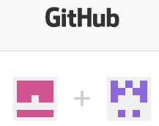
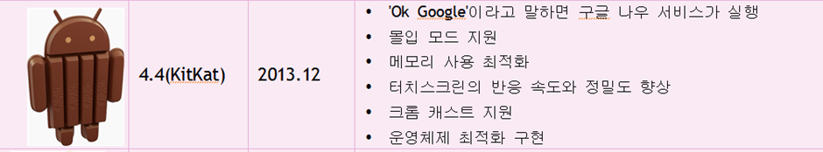
개 요
사 례
시나리오
구성도
모듈설계
개발방법
데모설계
업무분담
수행일정
참고문헌
개발환경 및 개발방법
6
개발환경(1)
Github
- Github를 활용하여 졸업작품 진행
Database
Andorid Studio
- MYSQL
JAVA
KitKat 환경을 기초로 개발
31
종합설계 설계서

Slide 33
개 요
사 례
시나리오
구성도
모듈설계
개발방법
데모설계
업무분담
수행일정
참고문헌
개발환경 및 개발방법
6
개발환경(2)
졸업작품 GitHub 주소 : https://github.com/alstlr1585/garbage
전민식
ID : alstlr1585
김다훈
ID : ekgns0206
신민구
ID : sinmingu
32
종합설계 설계서

Slide 34
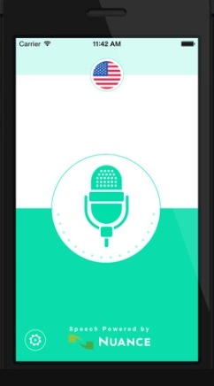

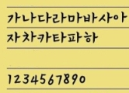

개 요
사 례
시나리오
구성도
모듈설계
개발방법
데모설계
업무분담
수행일정
참고문헌
개발환경 및 개발방법
6
개발방법
1. TTS 기술 활용
Android Studio에서 TTS기술을 이용하여 어플리케이션의 퀴즈기능을 구현
글 자
TTS
귀
33
종합설계 설계서

Slide 35

개 요
사 례
시나리오
구성도
모듈설계
개발방법
데모설계
업무분담
수행일정
참고문헌
개발환경 및 개발방법
6
개발방법
2. 표준점자 활용
점자세상에서 제공하는 점자표준을 활용하여 어플리케이션 내부 점자 데이터베이스
구축 및 활용
ㅈ
34
종합설계 설계서

Slide 36


개 요
사 례
시나리오
구성도
모듈설계
개발방법
데모설계
업무분담
수행일정
참고문헌
개발환경 및 개발방법
6
개발방법
3. GitHub 활용
GitHub를 활용한 소스 및 버전 관리를 통해, 보다 효율적인 협업이 이루어짐
35
종합설계 설계서

Slide 37

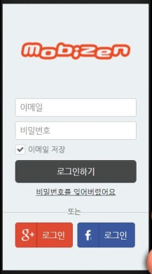
개 요
사 례
시나리오
구성도
모듈설계
개발방법
데모설계
업무분담
수행일정
참고문헌
데모 환경 설계
7
1
Galaxy Note 5
2
Mobizen
1. Samsung Galaxy Note 5
2. Version : 6.0.1 (Marshmallow)
3. API : 23
안드로이드 스마트폰 미러링 어플리
케이션 Mobizen을 사용하여 PC에
화면을 출력, 프로젝터를 통해 데모
36
종합설계 설계서

Slide 38

개 요
사 례
시나리오
구성도
모듈설계
개발방법
데모설계
업무분담
수행일정
참고문헌
업무 분담
8
전민식(팀장)
신민구(팀원)
1
팀원 일정 파악
미팅 장소 및 시간 조율
GitHub를 통한 날짜 별 버전 관리
프로그램 코딩
1
버전 별 소스 및 파일 관리
버전 별 테스트
GitHub를 통한 날짜 별 버전 관리
프로그램 코딩
2
2
3
3
4
4
김다훈(팀원)
1
관련 기술 선행 조사 및 학습
소스코드 효율 평가 및 정리
GitHub를 통한 날짜 별 버전 관리
프로그램 코딩
2
3
4
37
종합설계 설계서

Slide 39
개 요
사 례
시나리오
구성도
모듈설계
개발방법
데모설계
업무분담
수행일정
참고문헌
종합설계 수행일정
9
 | 12월 | 1월 | 2월 | 3월 | 4월 | 5월 | 6월 | 7월 | 8월 | 9월
기초 기술 조사
어플리케이션 설계
어플리케이션 구축
데이터베이스 구축
어플리케이션 완전성 보강
테스트 및 디버깅
문서화 및 발표
38
종합설계 설계서

Slide 40
개 요
사 례
시나리오
구성도
모듈설계
개발방법
데모설계
업무분담
수행일정
참고문헌
종합설계 수행일정
9
개발 완료한 기능
기본학습 기능 – 점자표 보기, 따라쓰기 / 역번역 기능 – 문자를 입력하면 점자로 변환하는 기능
1
그 외 부가기능 / UI
2
개발할 기능
심화 학습 보완 및 추가
퀴즈기능 추가 – 단어 문제 맞추기, 규칙 문제 맞추기
1
2
개발에서 제외할 기능
번역기능 – 점자를 입력하면 문자로 변환하는 기능
제외하게 된 이유 : 해당기능의 필요성 불명확
1
39
종합설계 설계서

Slide 41
개 요
사 례
시나리오
구성도
모듈설계
개발방법
데모설계
업무분담
수행일정
참고문헌
종합설계 수행일정
9
프로젝트 진행도
17. 3. 29 기준
기능 | 세부기능 | 진행률 | 고려사항
점자 DB | 문자구성요소 | 85% | 문제 입력중
디자인 | Xml | 90% | 차후 변경의 소지 있음
 | 애니메이션 | 100% | 차후 변경의 소지 있음
주요기능 | 역변역 | 95% | 오류 수정중
 | 기본학습 | 90% | 12점 점자 입력기능 진행중
 | 심화학습 | 20% | 한글 외 문자 이미지 입력중
 | 퀴즈 | 50% | 타이머 오류사항 검토중
 | 부가 요소 | 100% | 완성했으나 추가 소지 있음
40
종합설계 설계서

Slide 42
개 요
사 례
시나리오
구성도
모듈설계
개발방법
데모설계
업무분담
수행일정
참고문헌
필요기술 및 참고문헌
10
점자 표준 준수를 위한
점자세상 : http://www.braillekorea.org/
관리 및 협업을 위한
GIt : https://git-scm.com/downloads
GitHub : https://github.com/
데이터베이스 구축을 위한
MySQL : https://www.mysql.com/
MySQL Workbench : http://www.mysql.com/products/
홍의경, "MySQL 기반 데이터베이스 배움터", 생능 출판사, 2012년 출판
애플리케이션 구축을 위한
Android Studio : https://developer.android.com/studio/index.html
Android API 사용법 : https://developer.android.com/reference/packages.html
41
종합설계 설계서

Slide 43

감사합니다
컴퓨터공학과
종합설계 설계서

